Slide 1
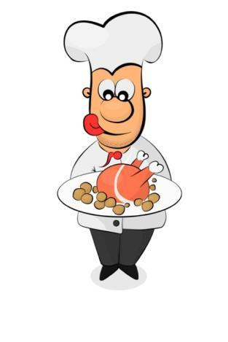
Предметная неделя по кулинарии «Кулинарный калейдоскоп»
«Изобретение нового блюда важнее для счастья людей, нежели открытие новой планеты».
Великий гурман Жан Ансельм Брийя-Саварен
Преподаватель: Быковская А.Б.

Slide 2
Цели и задачи
Вовлечение обучающихся в самостоятельную творческую деятельность
Повышение интереса к изучаемым учебным дисциплинам
Выявление обучающихся, которые обладают творческими способностями и повышенной мотивацией к обучению
Расширение кругозора учащихся

Slide 3
Содержание недели
5.12.11 – Лекции в группах
6.12.11 – Конкурс «Эрудит»
7.12.11 – Конкурс профессионального мастерства по профессии
«Повар»
8.12.11 – Викторина «Кулинарный поединок»
9.12.11 – Конкурс «Мастер-кулинар»
10.12.11 – Домашнее задание «Пословицы и поговорки о пище»
Подведение итогов

Slide 4
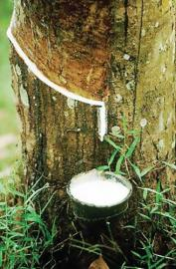
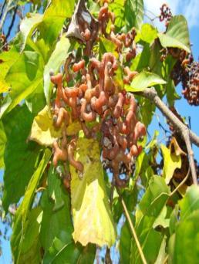
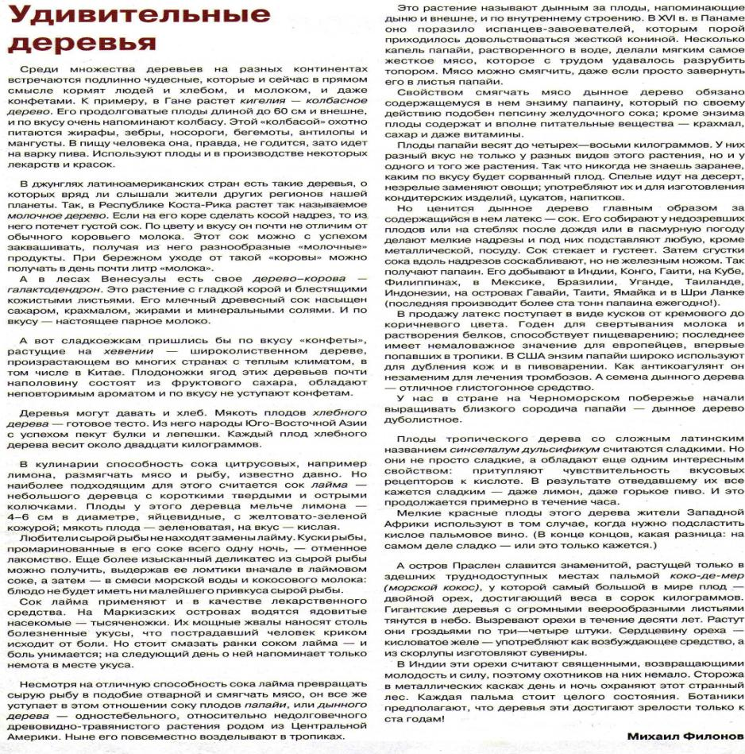
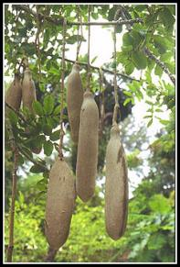
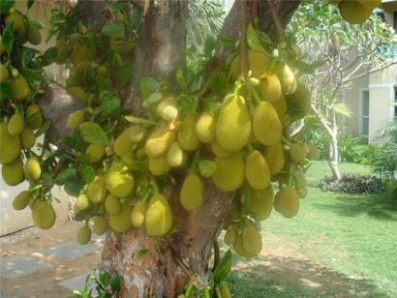
Кулинарный лекторий
Молочное
Конфетное
Колбасное
Хлебное

Slide 5
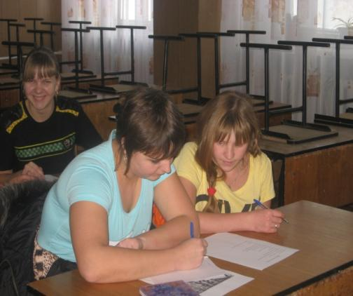
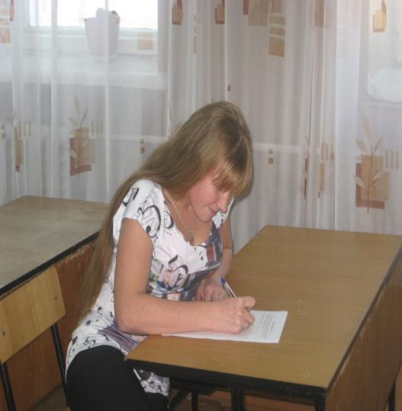
КОНКУРС «ЭРУДИТ»
СОСТОЯЛ ИЗ ДВУХ ЭТАПОВ: 1. ПРЕДСТАВИТЕЛЯМ ГРУПП (ПО 2 ЧЕЛОВЕКА) ПРЕДЛАГАЛОСЬ ОТВЕТИТЬ НА ВОПРОСЫ ВИКТОРИНЫ, КОТОРАЯ СОСТОЯЛА ИЗ ДОСТАТОЧНО ТРУДНЫХ ЗАДАНИЙ, НЕ ВКЛЮЧЁННЫХ В КУРС ИЗУЧЕНИЯ СПЕЦПРЕДМЕТОВ. 2. НА ДАННОМ ЭТАПЕ ВНИМАНИЮ УЧЕНИКОВ БЫЛ ПРЕДСТАВЛЕН КУЛИНАРНЫЙ КРОССВОРД, КОТОРЫЙ НУЖНО БЫЛО РЕШИТЬ ЗА ОПРЕДЕЛЁННОЕ ВРЕМЯ.
ПРЕДСТАВИТЕЛИ ГРУППЫ ПК-53 ЖУРАВЛЁВА ОЛЬГА И МАХОВСКАЯ ЕЛЕНА (СУММА БАЛЛОВ 11)

Slide 6
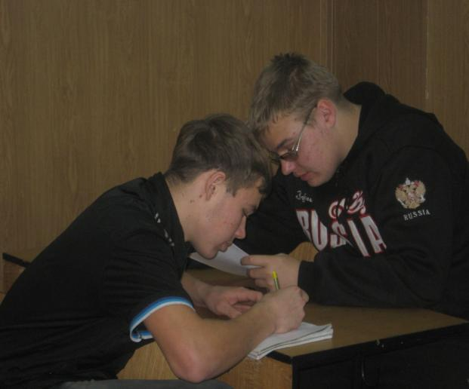
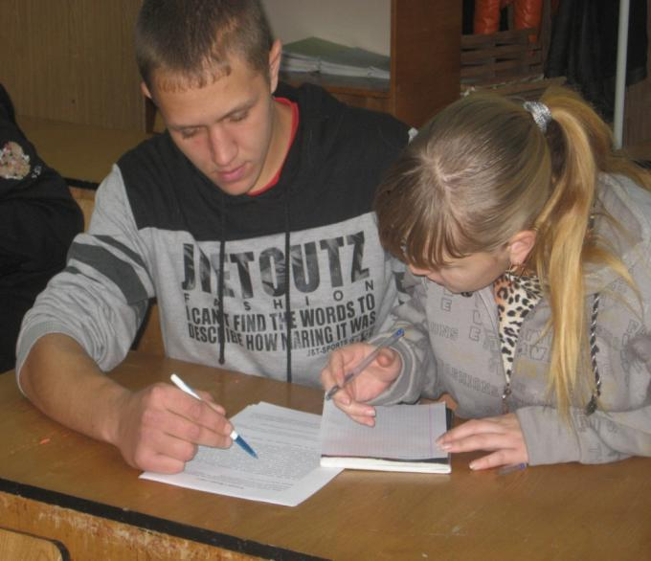
Группа ПК – 60 Дзиза Дмитрий и
Плисик Елена (сумма баллов 23)
Группа ПК - 57 Борисов Сергей и
Бородин Владимир (сумма баллов 13)

Slide 7
Задания конкурса «Эрудит»
Конкурс «Эрудит» этап 1
1. Пища человека должна содержать все те вещества, которые используются организмом на восстановление затрачиваемой им энергии, а также на его рост и развитие, если организм еще молодой.
Вопрос: какие это вещества?
Ответ: это белки, жиры, углеводы, минеральные соли, витамины, вода.
2. О нем нам напоминают надписи на пирамиде Хеопса: им кормили воздвигающих эту пирамиду рабов. С незапамятных времен возделывался в Китае и даже изображается в китайской азбуке одним знаком. В древней Греции охотно выращивали, но в повседневный рацион не включали из-за запаха, считали, что его запах оскорбляет чувства богов, в древнем Риме потребляла лишь беднота. От римлян он перешел в средневековую Европу, простой народ видел в нем источник здоровья. В древнерусских рукописных памятниках, относящихся к XI I I в, говорится, что славяне пили вино, положив его в чашку. Во времена Владимира Мономаха крестьяне ели его с солью и черным хлебом, а по праздникам варили студень из свиных голов, обязательно добавляя его в студень. В наше время находит самое разнообразное применение в кулинарии. Его используют в мясных, овощных, грибных блюдах и блюдах из домашней птицы – в супах, салатах, борщах, во 2 блюдах, он беден витаминами, но благодаря своему запаху обладает исключительно бактерицидными свойствами. Его варят долго и добавляют в готовое блюдо или в конце варки.
Вопрос: что это за овощ? Благодаря чему обладает бактерицидными свойствами?
Ответ: чеснок, фитонцидами.
3. Когда продукты погружают в большое количество жира и нагревают его до 180-190 градусов, то этот способ приготовления пищи называется – жаренье во фритюре.
Вопрос: как определить нужную температуру нагревания жира?
Ответ: а) в жир опускают небольшой кусочек продукта, если он быстро всплывает на поверхность, то уже можно обжаривать приготовленное; Б) температуру нагревания жира определяют появлением дымка над поверхностью сковороды, кастрюли.

Slide 8
4. Макароны – это понятие можно найти во всех словарях народов мира. Оно объединяет и группу изделий из высушенного пшеничного теста, и одну из самых популярных областей современной кулинарии. Давно существует оно и в нашем лексиконе. Во второй половине XVIII века макароны появились в России. А в конце XIX века эту продукцию начала выпускать первая отечественная макаронная фабрика, построенная в г. Одесса.
Вопрос: где впервые появился рецепт приготовления длинных узких полосок из теста?
Ответ: Китай. А приплыл этот рецепт в Италию в 1295 г в багаже великого итальянского путешественника Марко Поло и стал отныне их национальным блюдом, а китайцы и в наше время слишком увлекаются им.
5. Закуски – одна их особенностей русской кухни, закусками принято называть небольшие порции более или менее острых и соленых кушаний.
Вопрос: какова роль закусок? И когда их принимают в повседневном приеме пищи?
Ответ: вызывать аппетит и увеличить образование желудочного сока. Принимают перед приемом первых блюд.
6. Русская пословица гласит: «Худ обед, когда хлеба нет». В старые времена у каждой хорошей хозяйки не пропадало ни кусочка хлеба. Для того чтобы хлеб не пропадал, нужно научиться его грамотно хранить. Если он зачерствеет, не вбрасывайте его. Из черствого хлеба можно приготовить множество питательных и вкусных блюд. Вот, например рецепт лукового супа, придуманного писателем Дюма-отцом: мелко нарезанный репчатый лук и хлебные кубики обжарить на сливочном масле до золотистой корочки. Переложить в кастрюлю, залить кипящей водой и варить 10-15 минут. На 200 г черствого хлеба – 3 луковицы, 2 ст. ложки сливочного масла, 1 литр воды.
Назвать: наибольшее количество блюд из черствого хлеба – ржаного и пшеничного.
Ответ: гренки, бутерброды, горячие закуски, супы, соусы, пудинги, десертные блюда, запеканки, пироги.
7. Рыбный рацион сейчас занимает в пище человека не последнее место. Рыба и другие морские животные находятся в балансе белковых продуктов в мире по удельному весу на третьем месте.
Вопрос: какой продукт по содержанию животных белков занимает первое место, и какой второе?
Ответ: первое место – молоко, второе мясо.
8. Большинство продуктов не могут долго сохраняться в свежем виде. Портятся продукты в результате воздействия на них микробов, которые очень быстро развиваются в подходящей для них среде. Следовательно, чтобы продукты не портились, надо создать условия, при которых микроорганизмы не могли бы развиваться.
Вопрос: какие условия неблагоприятны для развития микробов?
Ответ: для длительного хранения продуктов создаются условия, неблагоприятные для развития: обезвоживание, высокая концентрация сахара, неблагоприятная температура, кислая среда.

Slide 9
9. Это популярный овощ. Его родина – Южная Америка. Индейцы называли его «Крупная ягода», итальянцы – «Золотое яблоко», французы – «яблоко любви». Карл Линней дал ему латинское название «Солянум ликоперсикум» - волчий персик. В России появился в царствование Екатерины 2 вместе со слухом, что они ядовиты и есть их нельзя. И только в 1850 г наши соотечественники узнали, что плоды этого растения не опасны, и даже полезны и вкусны. В настоящее время известно несколько сот культивируемых оранжево-красных, розовых, желтых, больших и маленьких, круглых и продолговатых сортов этого овоща.
Вопрос: как зовут этот заморский плод?
Ответ: помидор.
10. Какое ваше любимое блюдо? Если такой вопрос задать представителям разных городов нашей страны, то на него можно получить самые разнообразные ответы: из Москвы – борщ и блины, из Минска – картофельные клецки и жареная свинина, из Киева – кулебяка, из Риги – молочный суп с перловой крупой, из Норильска – рагу из языка.
Вопрос: а какое фирменное блюдо у жителей Еревана?
Ответ: шашлык на вертеле
11. Вопрос: что полезнее мясо или рыба? Что общего и в чем различие между салатом и винегретом?
Ответ: 1.Специалисты отвечают: и то и другое в равной степени необходимо для нормальной жизнедеятельности организма человека. Однако употребление мяса теплокровных животных в избыточном количестве приводит к перенасыщению организма экстрактивными веществами, что создает значительную нагрузку на печень, почки и может вызвать неблагоприятные реакции со стороны сердечно-сосудистой и нервной системы.
2.Салат – холодное блюдо из одного вида или смеси различных овощей, грибов, фруктов мяса и т.д. Винегрет – разновидность салата, но в его состав обязательно входит свекла.
12. С древних времен эта приправа ценилась очень высоко. А как она часто оказывалась недоступной для народа, возникали народные бунты. Эта приправа способствует удержанию воды в организме, служит материалом для образования в желудке соляной кислоты, благодаря чему пища лучше переваривается, а вредные микробы погибают. Используется для консервирования.
Вопрос: что это за приправа?
Ответ: поваренная соль.
13.Назовите овощ, который выращивают на Руси с древних времен, а его название происходит от латинского слова «голова».
Ответ: капуста.
14. Этот двухэтажный хлеб с маслом носит имя лорда жившего в 18 веке. Лорд был страстным игроком и мог проводить целые дни за карточным столом. Чтобы не прерывать игру даже во время обеда, он стал приносить с собой два кусочка хлеба, помазанные маслом, с вложенным между ними кусочками мяса. Его примеру последовали партнеры, а вскоре этот бутерброд перенес границы Великобритании и стал известен во всем мире.
Вопрос: как называется этот бутерброд?
Ответ: сандвич
15. Существовало такое поверье: отвезешь в лес вечером в лес миску - найдешь слиток золота. Так щедро заплатят гномы за любимое лакомство. В России этот богатейший витаминами и каротином овощ употребляется в пищу четыре столетия. Он используется для супов, борщей, в салатах и т.д.
Вопрос: как вы думаете, что это за овощ?
Ответ: морковь.

Slide 10
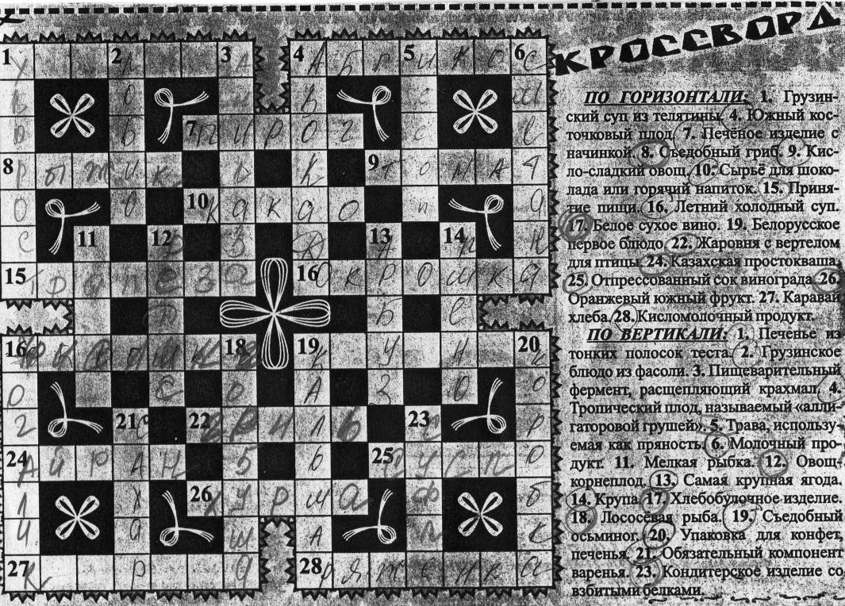
16. Труден путь этого овоща на русский стол. Даже в жестокие голодные годы народ упорно не желал допускать на свой стол иноземный продукт – «чертово яблоко». Но шло время, и этот овощ стал полноценным хозяином нашего стола.
Вопрос: Что же это за овощ?
Ответ: картофель.
17. Когда- то давно на Руси этот суп называли «калья». Готовили его не только с огурцами, но и с солеными лимонами. Добавляя часто и почки. А подавали с различными пирогами.
Вопрос: какой это суп?
Ответ: рассольник
18. Эта бобовая культура впервые появилась в России в первой половине 16 века. Долгое время она играла роль декоративного растения, украшая дворцовые сады. В пищу эту культуру стали использовать только с первой половины 18 века. В ней содержится большое количество белка - до 25%.
Вопрос: что это за культура?
Ответ: фасоль.
ЭТАП 2

Slide 11
Конкурс профессионального мастерства по специальности «Повар»
Пожалуй, самым зрелищным был конкурс профессионального мастерства, который прошёл 7 декабря среди учащихся групп ПК – 55, 57, 60. Конкурс был организован под руководством заместителя заведующего 2 структурного подразделения Собуляк Н.М. и мастеров производственного обучения Савватеевой М.Ю., Смирновой Е.А.
Конкурс включал в себя: практическую часть - 4 часа, за отведённое время необходимо было приготовить: холодное блюдо, горячее второе блюдо, десерт; декор и представление стола.
Учащиеся групп продемонстрировали свои умения, показали творческие способности, проявили чудеса фантазии.
Жюри было достаточно трудно выбрать победителей т.к. все участники показали высокий уровень подготовки, работали практически без нарушений санитарных норм и правил, все уложились в отведённое время, оригинально и с выдумкой защищали свои столы, и тем не менее места и номинации были распределены следующим образом.

Slide 12
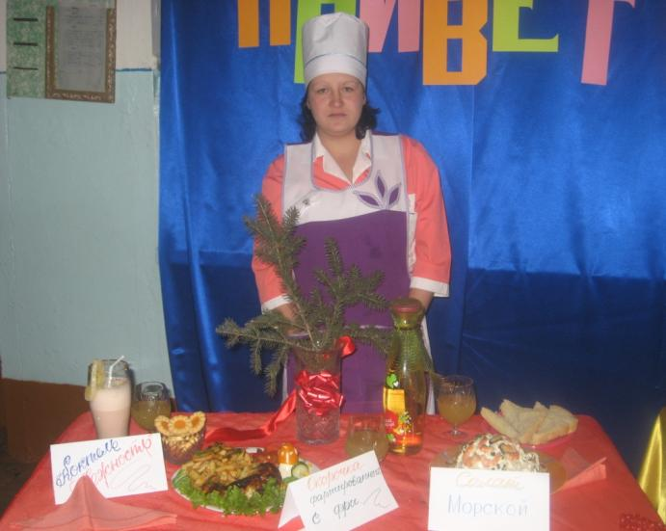
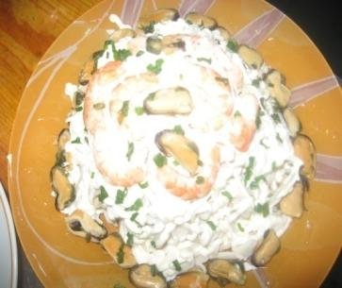
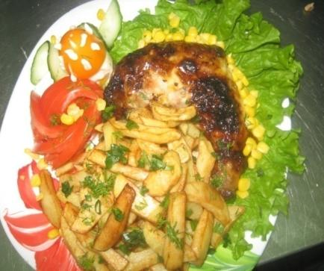
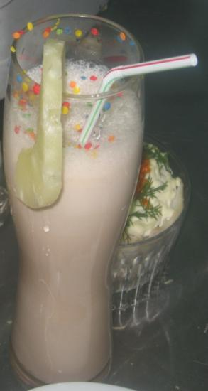
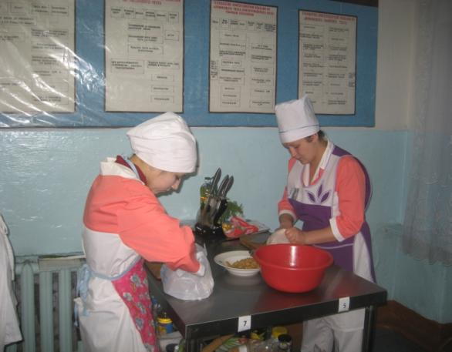
1 место Сухорукова Ольга ПК – 60
Мастер п/о Смирнова Е.А.

Slide 13
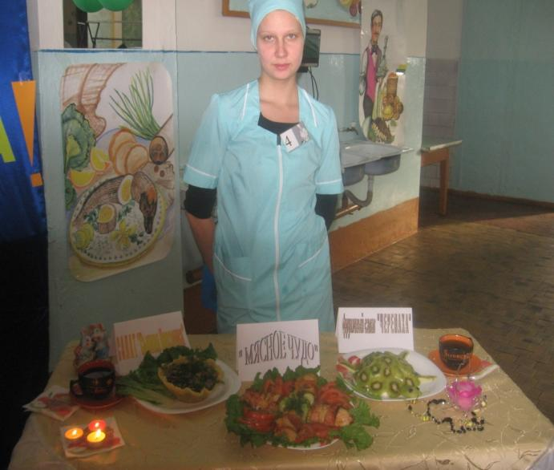
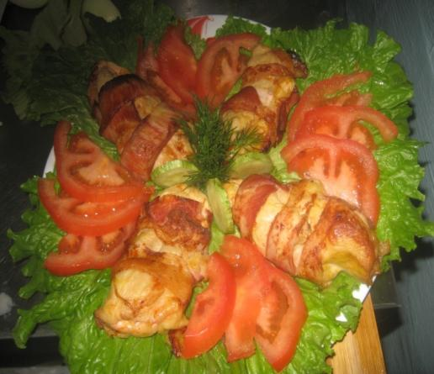
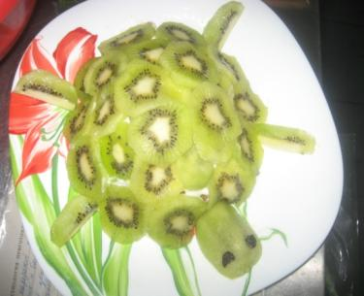
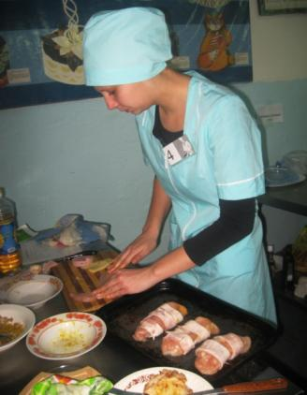
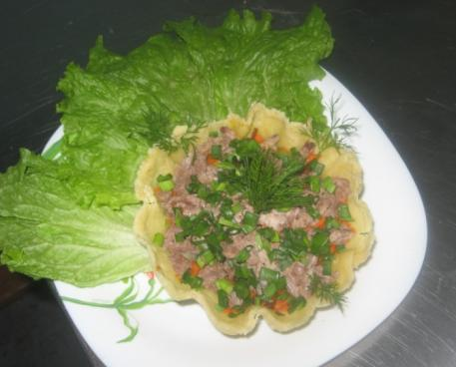
2 место Верхутина Светлана ПК – 57
Мастер п/о Савватеева М.Ю.

Slide 14
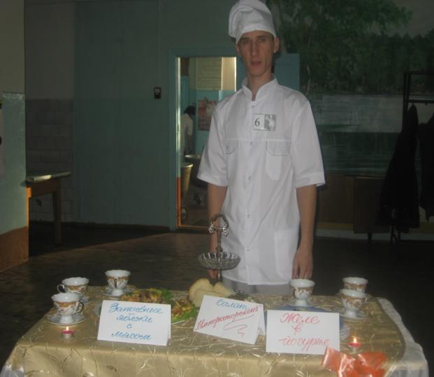
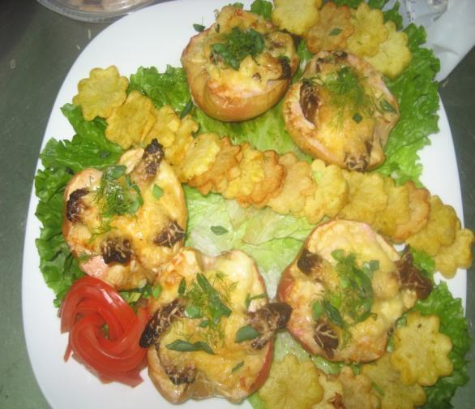
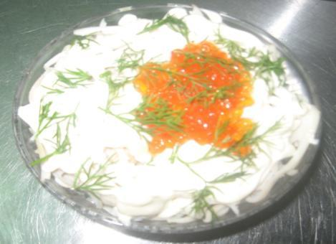
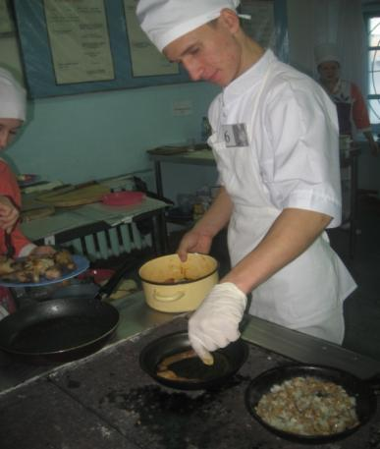
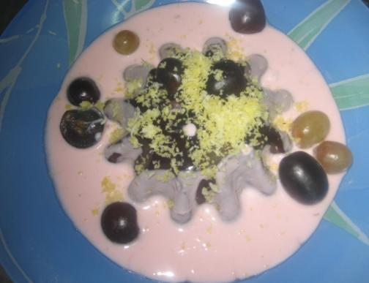
3 место Конюшенко Владимир ПК – 60
Мастер п/о Смирнова Е.А.

Slide 15
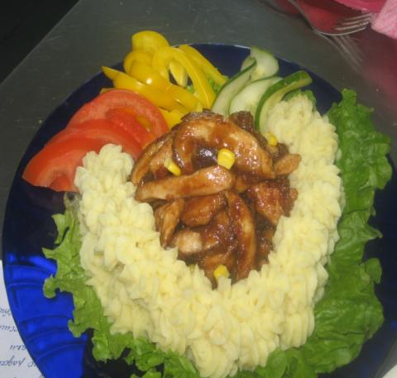
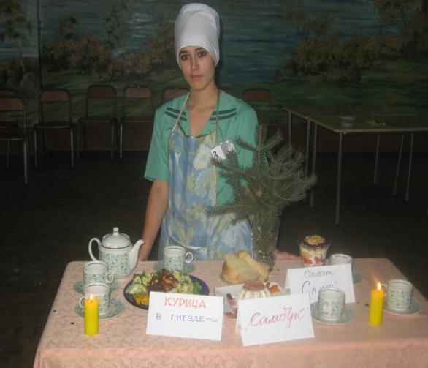
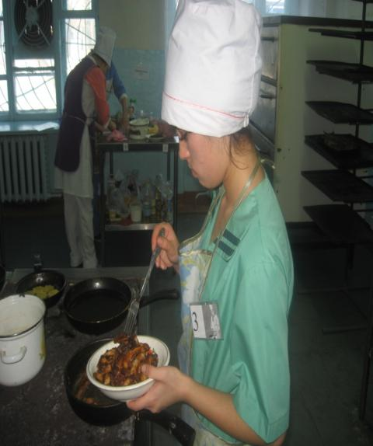
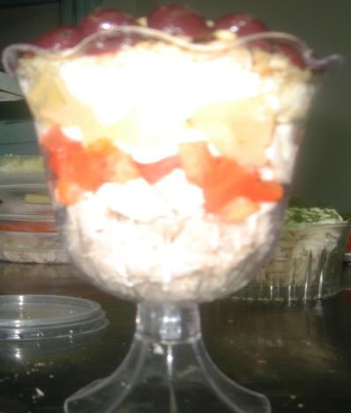
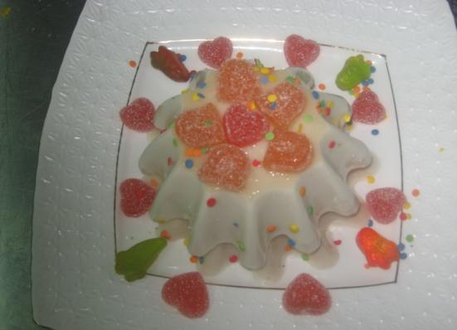
Номинация «За оригинальность
идеи» была присуждена Левчук Анне
ПК - 60

Slide 16
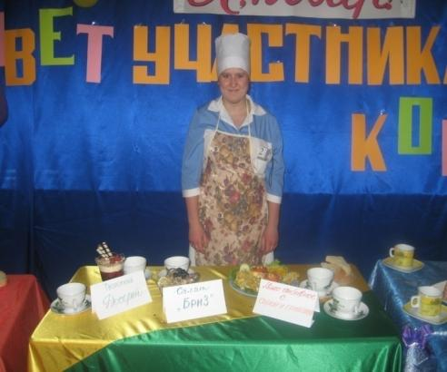
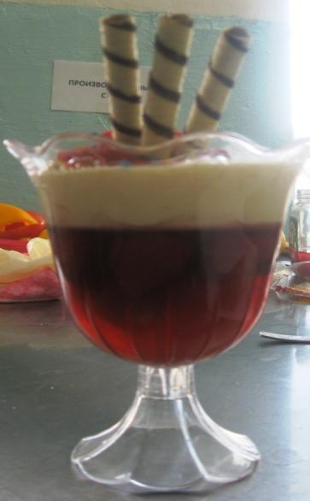
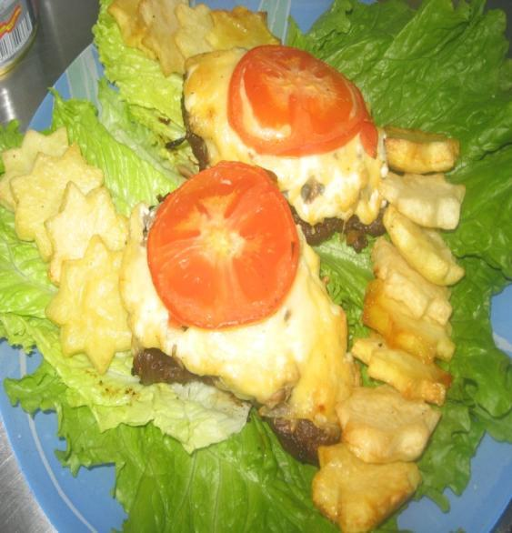
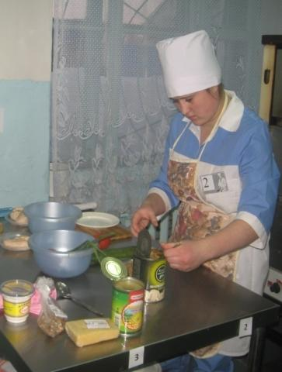
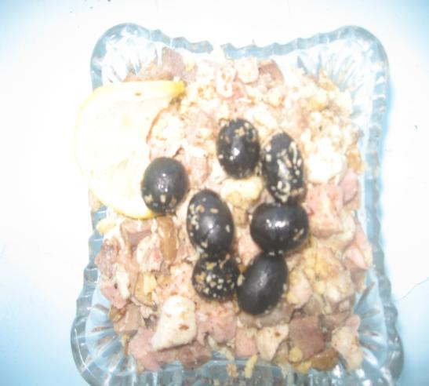
Номинация «За соблюдение санитарных норм и
правил» была присуждена Хорошайловой Анастасии
ПК - 60

Slide 17
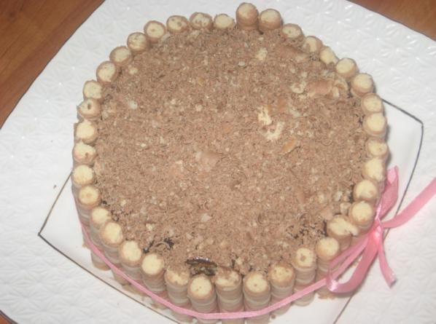
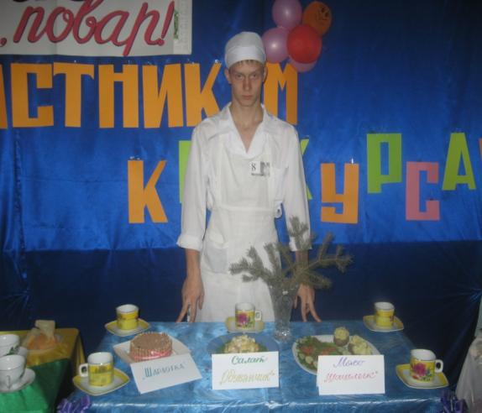
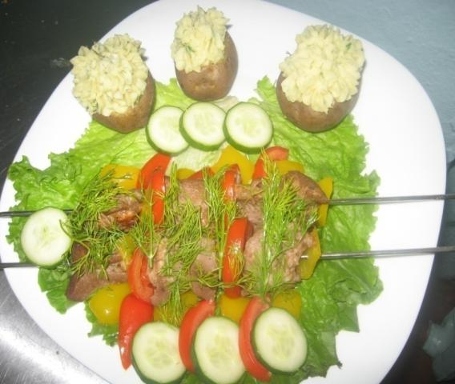
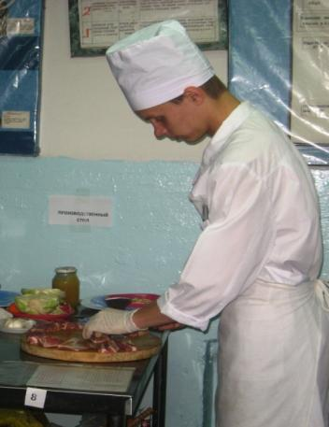
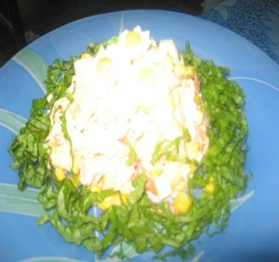
Номинация «Лучшая презентация блюд»
заслуженна досталась Свечкарёву Павлу
ПК - 60

Slide 18
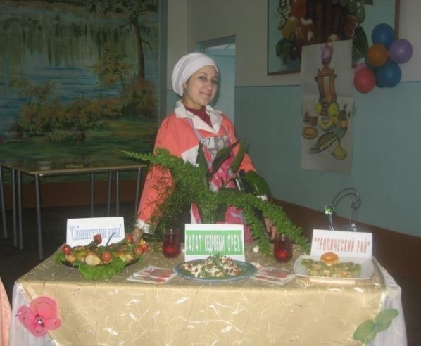
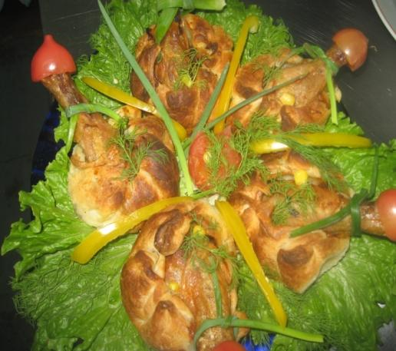
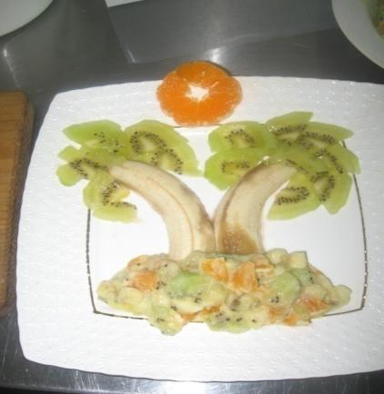
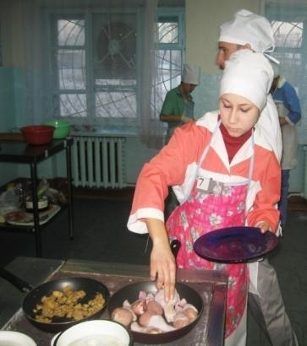
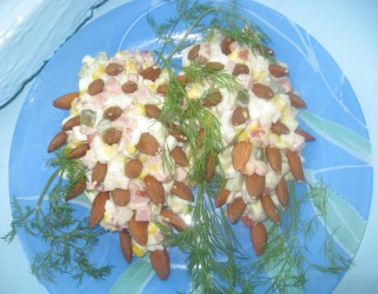
В номинации «Лучшие вкусовые качества»
победила Хайруллина Анжела ПК - 55

Slide 19
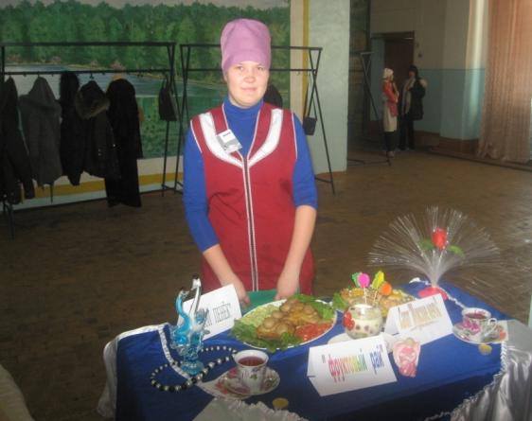
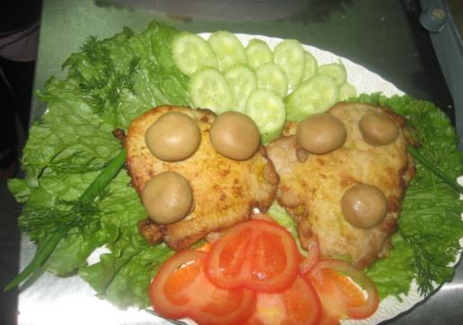
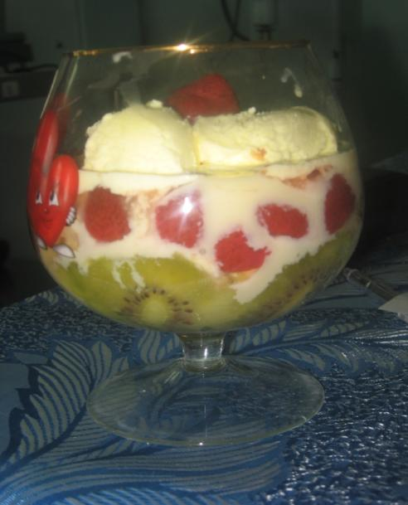
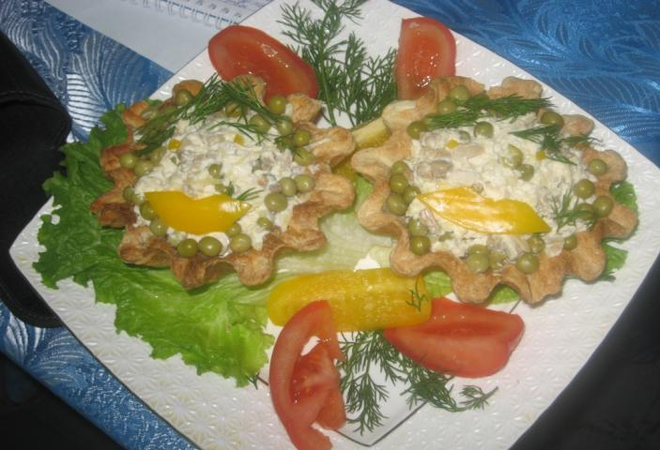
Номинация «Новизна в технологии
приготовления» присуждена Забковой
Оксане ПК-57

Slide 20
Рабочие моменты
Участников конкурса приветствует Собуляк Н.М.
Мастера п/о Смирнова Е.А.
Савватеева М.Ю.

Slide 21
Викторина «Кулинарный поединок!
Викторина была проведена среди учеников групп ПК – 55, 57, 60. Учащимся предлагалось ответить на вопросы, за правильные ответы они получали жетоны. Победители в группах были награждены сладким призом.
Вопросы викторины
Повар на корабле? (Кок)
Вкусная передача? (Смак)
Дерево-медонос? (Липа.)
Мини бублик? (Баранка)
Зеркальная рыба? (Карп)
Что подают в конце обеда? (Десерт)
Суп из капусты? (Щи)
“Одежда” варёной картошки? (Мундир)
Специально обработанное зерно, готовое для приготовления каш, супов, плова? (Крупа)
Бахчевое растение? (Арбуз)
Стеклянный сосуд на высокой ножке для минеральной воды и других напитков? (Фужер)
Высокий цилиндрический хлебец, обычно пасхальный? (Кулич)
Сахар в кусках? (Рафинад)
Дневная трапеза? (Обед)
Посуда из керамики? (Фарфор)

Slide 22
Южный сочный сладкий плод с косточкой, мохнатый на ощупь? (Персик)
Искусство приготовления пищи? (Кулинария)
Назовите овощ, который выращивают на Руси с давних пор, название происходит от латинского “голова”? (Капуста)
Засахаренная фруктовая долька? (Цукат)
Частичка жидкости? (Капля)
Продукт из кобыльего молока? (Кумыс)
Общее название свеклы, моркови, репы? (Корнеплод)
Традиционный русский напиток? (Квас)
Самый ранний овощ, корнеплод? (Редис)
За разглашение секрета, какого лакомства кондитеру короля Карла Австрийского грозила смертная казнь? (Мороженое)
Назовите плод- семи злаков? (Зерно)
Русская народная сказка об удачливом овощеводе? (Репка)
Едкий, но очень полезный овощ? (Лук)
Древняя пирушка, а в наши дни научная конференция? (Симпозиум)
Полуфабрикат для хлебных и мучных кондитерских изделий? (Тесто)
Листовой овощ или холодное блюдо? (Салат)
Что за продукт, о котором говорят “в воде родился, а воды боится”? (Соль)
Сладкий картофель? (Батат)
Сорт сухого печенья? (Крекер)
Русское национальное блюдо, которое в словаре определяется как “маленькие пирожки” с мясом или другой начинкой, сваренные в кипящей воде? (Пельмени)
Какое растение добавляют в кофе? (Цикорий)
Какой овощ привезён был в Европу из Перу? (Картофель)

Slide 23
Красный жгучий овощ? (Перец)
Как называется набор столовой или чайной посуды? (Сервиз)
Приготовление, какого изделия никогда не удаётся с первой попытки? (Блин)
Запёкшаяся поверхность буханки хлеба? (Корка)
Маленькая колбаска, употребляемая в варёном виде? (Сосиска, сарделька)
Жаровня для шашлыка? (Мангал)
Микроэлемент, который добавляют в поваренную соль? (Йод)
Студень в торте? (Желе)
Напиток из варёных фруктов? (Компот)
Торт императора? (“Наполеон”)

Slide 24
Победители в группах
Эрудит группы ПК – 57 Бобров Дмитрий
16 баллов
Эрудит группы ПК – 55
Коваль Екатерина
20 баллов
Эрудит группы ПК – 60
Петрова Ольга 10 баллов

Slide 25
Конкурс «Мастер – кулинар»
Данный конкурс был направлен на выявление творческих способностей учащихся, на развитие воображения и мышления, демонстрацию деловых качеств.
Представителям групп было необходимо из предложенного набора продуктов разработать технологию приготовления блюда.
Набор продуктов
Мясо (говядина, свинина, птица)
Мясопродукты (колбаса, ветчина, мясная гастрономия)
Огурцы свежие или маринованные
Яйцо куриное
Грибы
Рыба и рыбные продукты
Морковь, лук
Кукуруза консервированная
Зелёный горошек консервированный
Ананас свежий или консервированный
Сыр
Картофель
Орехи
Майонез, сметана, масло растительное

Slide 26
ПК – 57 Бобров Дмитрий и Бородин Владимир
(технология приготовления солянки с набором мясных продуктов
и овощами) 3 балла
ПК – 60 Дзиза Дмитрий
и Плисик Елена (салат «Оливье»,
крабовый салат, зразы картофельные)
7 баллов
ПК – 55 Маховская Елена и Журавлёва Ольга
(салат «Оливьез») 5 баллов

Slide 27
Конкурс «Пословиц и поговорок о пище»
Закончилась неделя по «Кулинарии» конкурсом пословиц и поговорок. Было предложено в течение недели собрать как можно больше высказываний русского народа о пище, еде, об особенностях русского гостеприимства.
Все группы приняли участие в данном конкурсе, а победителем стала группа ПК – 57, которая собрала 105 пословицы и поговорки. Учащиеся групп были ознакомлены с данным материалом на уроках по предметам «Кулинария» и «Технология приготовления мучных кондитерских изделий».

Slide 28
Итоги предметной недели
Почётной грамотой за победу в недели «Кулинарный калейдоскоп» была награждена группа ПК – 57.
Все активные участники были приглашены на чаепитие со сладким пирогом

